Slide 1
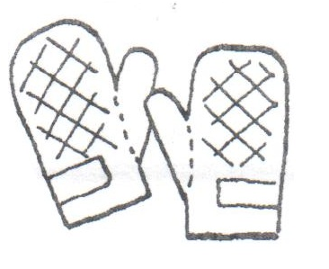
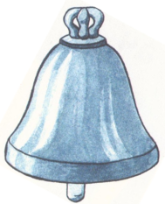
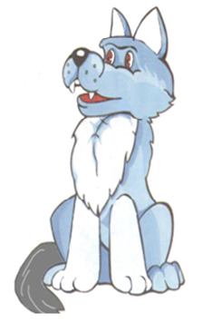
Звонкие согласные звуки В - Вь
Иванова О. Ф.

Slide 2
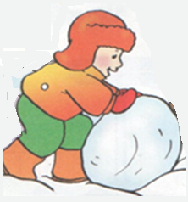
Вьюга воет: В____ , вьюга вьёт: В___,
Вдоль по улице метёт: В_________ .

Slide 3
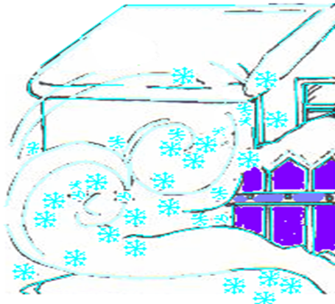
Ты лети ветерок через тысячи дорог: Вь_, Вь_, Вь_. Вей, вей завивай, снегом землю засыпай.
.

Slide 4
Что делают губы, зубы, язык.
Что мешает воздуху выходить изо рта? Верхние Зубы касаются нижней Губы.
- Воздушная струя встречает преграду.
Руку прижать к горлу и произнести: В___ .
Чувствуете, как дрожит горлышко, ГОЛОС звучит.
Согласный звук «В» произносим твёрдо.
А звук Вь – произносим мягко. Оба звонкие.

Slide 5
Игра «Научи Юпика говорить»:
ВА-ВО-ВА, ВУ-ВИ-ВУ, ВЫ-ВО-ВЫ,
ВЫ- ВИ- ВЫ, ВИ-ВО-ВИ, ВУ-ВИ-ВА,

Slide 6
Чистоговорки.
Ва-ва-ва-
вот высокая трава.
Ву-ву-ву-
васильков в
траве нарву.
Ви-ви-ви –
только много
их не рви.
Вы-вы-вы и в букет их собери.

Slide 7
.
Раздели слово на слоги
ГДЕ
НАХОДИТСЯ
ТВЁРДЫЙ
СОГЛАСНЫЙ звук В
В первом, во втором или в третьем слоге?

Slide 8
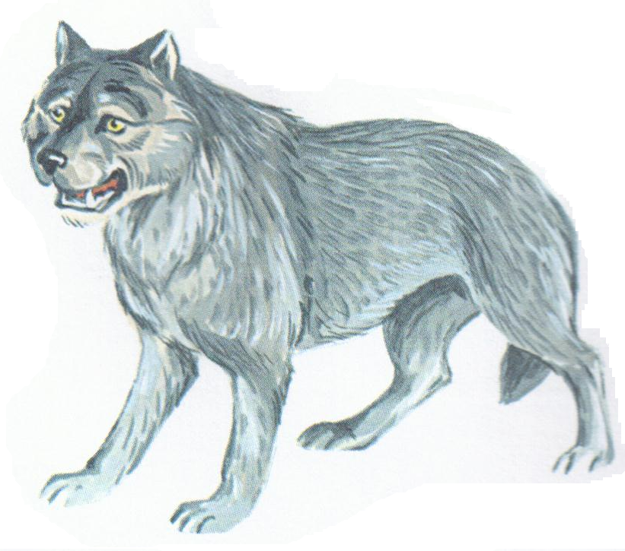
В О Л К
Идёт, бредёт
голодный волк:
«В____- В____»
Волк-волчище –
серый
хвостище.

Slide 9
ВА – РЕЖ - КИ

Slide 10
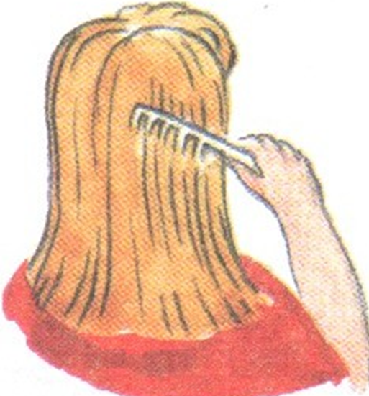
ВО – ЛО - СЫ
Сколько слогов в слове?
ЗАГАДКА
НЕ СЕЮТ НЕ
САЖАЮТ –
САМИ
ВЫРАСТАЮТ.

Slide 11
«Посчитай-ка» 1 – 5 «Один – много».

Slide 12
«Один – много, Волос - волосы

Slide 13
«Один – много».

Slide 14
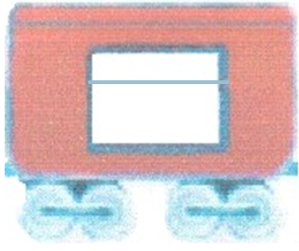
«Посчитай-ка» 1 - 5

Slide 15
«Посчитай-ка» 1 – 5

Slide 16
Где сидит кот? Схема предлога «В»
Кот сидит «в» корзине.

Slide 17
ПТЕНЕЦ СИДИТ В ГНЕЗДЕ.

Slide 18
БЕЛКА живёт В ДУПЛЕ.

Slide 19
Лиса лежит в норе.

Slide 20
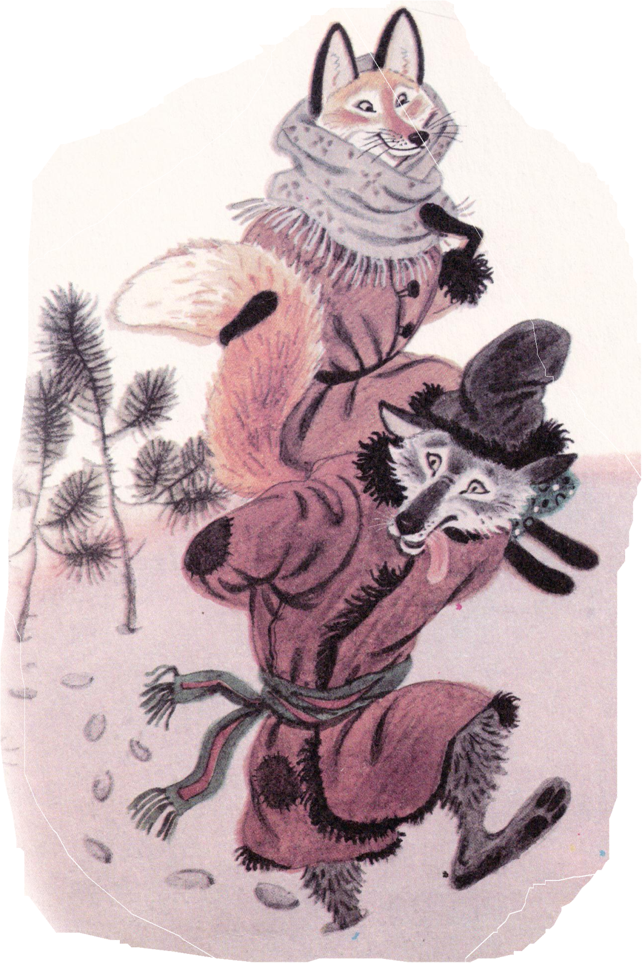
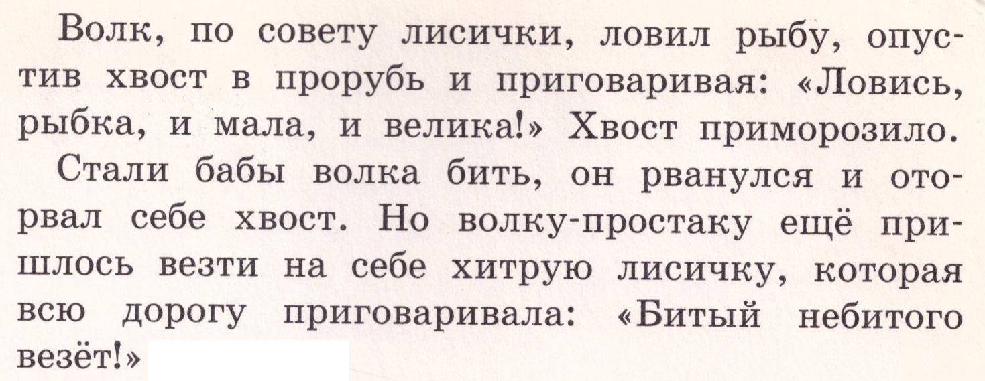
ВОЛК И ЛИСА.

Slide 21
Этот гном любит прятаться … /в бочку/

Slide 22
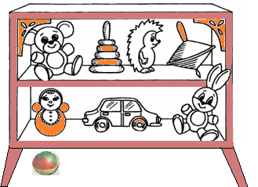
ЧТО В ШКАФУ?
Игрушки стоят в шкафу.

Slide 23
БУКЕТ В ВАЗЕ
.

Slide 24
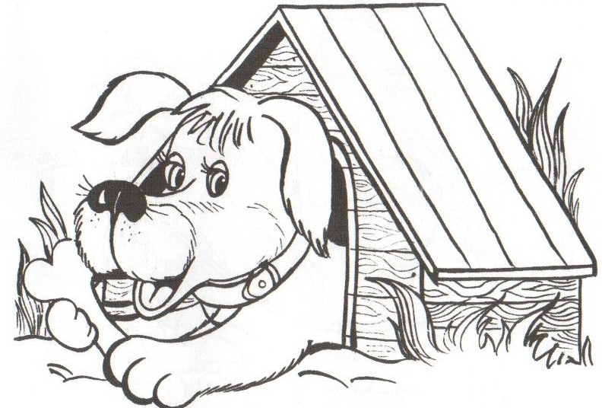
Собака в конуре. Собака лает: АВ - АВ – АВ.
.

Slide 25
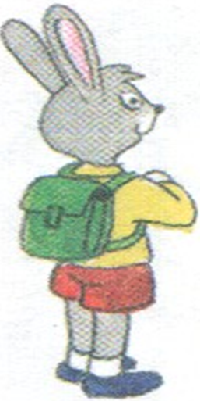
Куда пойдёт заяц?

Slide 26
В А Н – Н А

Slide 27
ВОЛК ЖИВЁТ В ЛОГОВЕ.

Slide 28
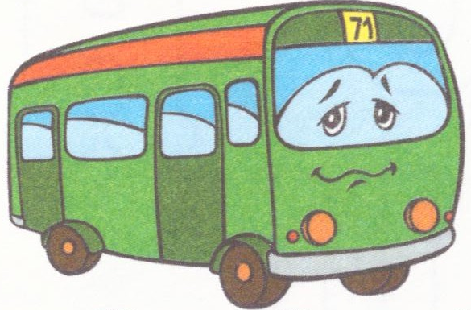
Раздели слово на слоги АВ - ТО - БУС
Назови
первый
слог.

Slide 29
Раздели слово на слоги ДИ - ВАН
НАЗОВИ ВТОРОЙ СЛОГ .

Slide 30
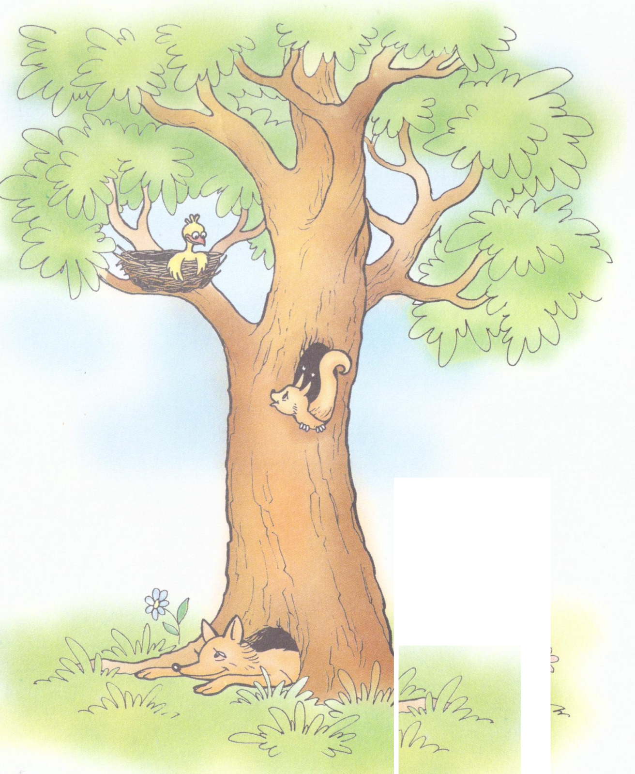
«Посчитай-ка» Сколько слов в этом предложении?
- КТО ЖИВЁТ В ДУПЛЕ? - КТО СИДИТ В ГНЕЗДЕ? - КТО ЛЕЖИТ В НОРЕ?

Slide 31
«В___» - ЦВЕТОЧКИ НАЗОВЁМ ВАСИЛЬКИ
.

Slide 32
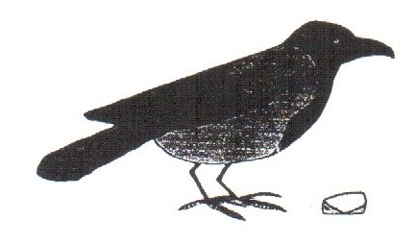
«В___» – КАРКУШЕЙ НАЗОВЁМ

Slide 33
«В___» ВОРОБЕЙ ВЗЛЕТЕЛ ПОВЫШЕ
ЧТОБ ПОЛАКОМИТСЯ «В_» ИШНЕЙ.

Slide 34
РАССКАЖИ: КУДА ПОШЛИ ДЕТИ?

Slide 35
Кого встретили в лесу дети?

Slide 36
Куда дети положили ежа?

Slide 37
Где дома спрятался ёжик ?

Slide 38
Мягкий согласный звук Вь
С ветки на ветку,
С ветки на ветку,
С ветки на ветку
Скачет детка…
(БЕЛКА)
Поскачи и ты дружок
И получишь пирожок!
(Прыгаем влево-вправо
Складываем Язычок :
«БЛИНЧИК» - «ПИРОЖОК»
и ладошки «ПИРОЖКОМ»

Slide 39
ВИ – НО – ГРАД мой
ВИНОГРАДНЫЙ ЛИСТ
10 ЗЕЛЁНЫХ
ВИНОГРАДИН

Slide 40
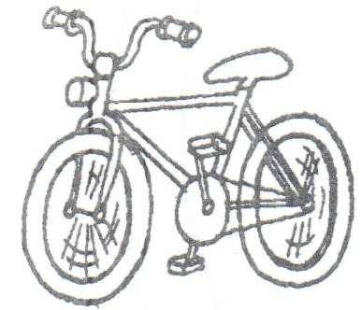
Ве - ло – си - пед
На чём ездит велосипедист?

Slide 41
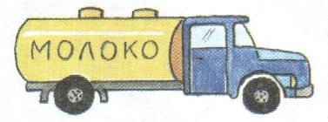
МОЛОКО ВОЗИТ

Slide 42
Кто ходит под водой? ВО- ДО-ЛАЗ

Slide 43
И- ВА - И - ВЫ
РАСТЁТ У РЕКИ

Slide 44
ВРАЧ

Slide 45
ВИННИ ПУХ
Путешествовал и встретил
- ВА

Slide 46
ВИННИ ПУХ встретил льва. - …ВУ.

Slide 47
ВИННИ ПУХ встретил сову. /…ВИ..

Slide 48
ВИННИ ПУХ встретил свинью. - ВО…

Slide 49
ВИННИ ПУХ встретил волка. /ВЫ…

Slide 50
ВИННИ ПУХ встретил вы- дру.

Slide 51
КОГО ВСТРЕТИТ ВИННИ ПУХ ГУЛЯЯ ПО ДОРОЖКЕ?

Slide 52
ВЕ - НИК

Slide 53
ВО – РО – БЕЙ

Slide 54
НА КАКОМ ЭТАЖЕ ЖИВУТ ВОЛК, СОВА? Пьют квас?

Slide 55
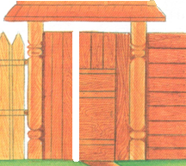
Отгадай ребус

Slide 56
Отгадай ребус

Slide 57
Как зовут мальчика?

Slide 58
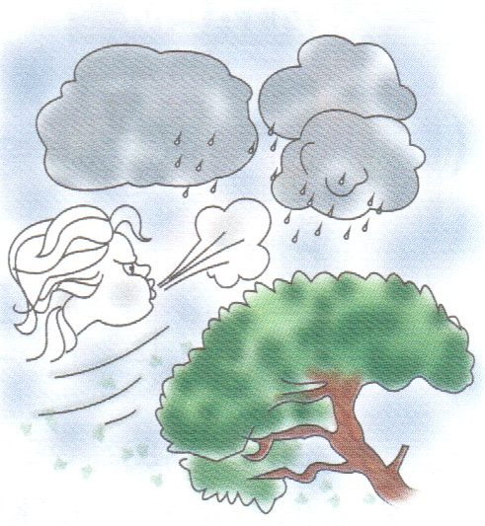

Slide 59
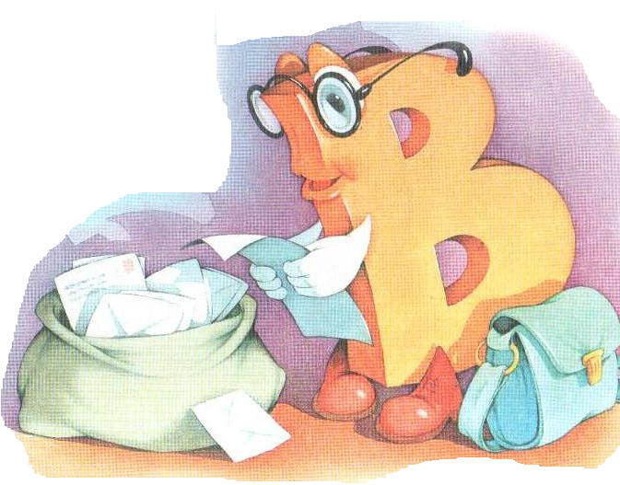
«В____» ВЕРНУЛАСЬ ИЗ ГОСТЕЙ
Принесли
мешок вестей.
П у ш и с т а я –
пушистая!
Д у ш и с т а я –
душистая.
Приходит к нам
под Новый год -
С ю р п р и з ы
детям раздаёт.

